Slide 1
LeSS Management
LeSS Study, Nov. 25th & Dec. 16th
Goh Morihara
http://less.works/less/management/index.html

Slide 2
Management目次
マネジャの役割/ Role of Manager
現場主義/ Go See
問題の解決方法を教える/ Teaching Problem Solving
自己管理/ Self-Management
改善サービスの提供/ Improvement Service
スクラムマスターとしてのマネジャ/ Manager as Scrum Master

Slide 3
Management
リーン思考でいう「教師としてのマネジャ」原則に沿った役割を担う
役割上の大きな違い2つ↓
「自己管理するチーム」でたくさんの責務委譲
チームがかかる仕事はPOが決める
Y理論ベース

Slide 4
X理論とY理論
X理論
ヒトは仕事が嫌いで、サボる
やらせるには、強制、統制、管理、脅しが必要
ヒトは野心も小さいし責任を負いたくないから管理されることを望む
Y理論
ヒトは遊びや休憩と同じく、仕事がんばる
コミットした目標に向けて自己統制、自己管理する。自己実現に関連して内発的動機、つまり挑戦・学習・目的意識で動く
適切な環境が与えられれば、責任は避けずに求める

Slide 5
マネジャの役割
従来のマネジャ→LeSSのマネジャ
中間管理職の役割は能力構築者/capability builders
上級管理職の役割はあまり変わらず

Slide 6
従来のマネジャ
→LeSSのマネジャ
やる仕事の判断→POの仕事だからするな
どうやるかに関わっていく→改善を含めて自己管理するチームに委譲

Slide 7
中間管理職の役割は能力構築者/capability builders
全体を見て素晴らしい製品を作る組織能力を構築する
SMとチームが妨害を排除して改善を進めるのを助ける
現場をみろ

Slide 8
上級管理職の役割は
あまり変わらず
戦略判断
部下に「教える」ことを教える
開発を改善がうまくなるように、問題解決を助ける必要はある

Slide 9
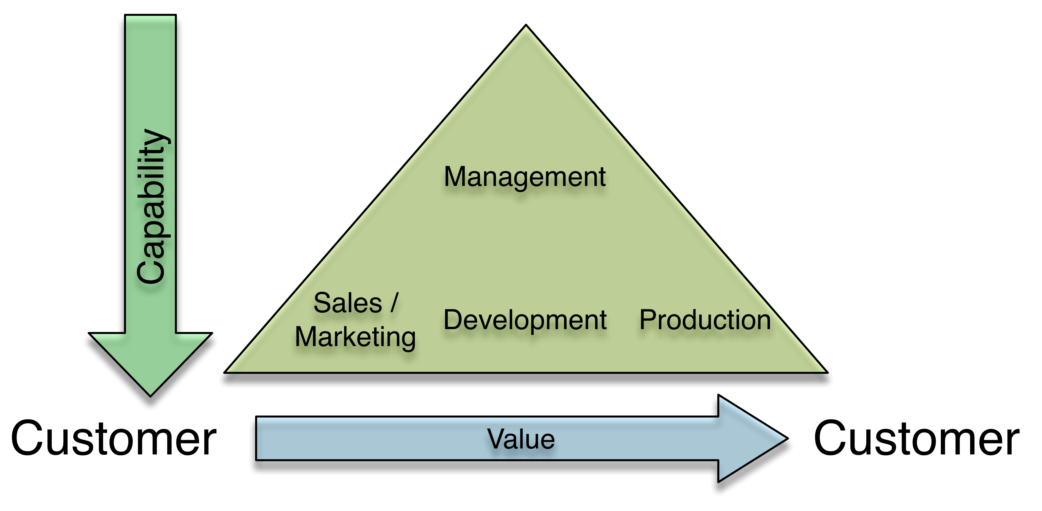
能力は垂直に構築される
価値はチームを通じて組織を水平に流れ、マネジャの介入はなし

Slide 10
現場主義/Go See
個室をプロジェクトルームとして解放して一緒に机を並べたLeSS採用組織のマネジャが、現場で本当は何が起きているのかを学んで心底驚くことはよくある

Slide 11
現場主義とは理解すること
現場主義とは、組織に起きていることを実際に理解すること
報告やプレゼンの間接的情報から下す判断はベストじゃない
より良い判断と実際の仕事の理解、作業者にどう教え、助けるかを探り出すこと。問題解決方法を教えることと深い関わりがある

Slide 12
現場主義の元祖
トヨタ
実践するもの
TBD

Slide 13
現場主義ではないもの
現場主義は "management by walking around" とは違う
行って歩き回るだけでは表層しか把握できない。現場主義は時間がかかる
マイクロマネジメントは現場主義じゃない
現場を観てやり方を指示するのはマイクロマネジメント
どうやるかを真に理解し学習する意図をもって、現場で「なぜそうやるのか」を問う
作業者が仕事をよりよくできる機会が見えたなら、別のやり方を指示するのではなく、ともに問題解決を手伝う。本人が一番うまくできるはずという仮説があるので、改善策は本人に出して欲しい
現場をよく理解すれば、現実に裏打ちされたより良い全体像も得られる

Slide 14
問題解決の手法を教える/Teaching Problem Solving
「なぜ」を5回
TBD
システム思考
因果関係図は非常に使える
ホワイトボードなどの前でみんなと問題と要因を検討する
因果関係図では「時間」には注意を払う:遅延はよく驚くべき現象やおかしな結果の原因になる
A3思考
PDCAを基にしたA3用紙を使うシステミックな問題解決技法
真の問題の発見と複数の要因の検討、続く対処法のための区画が用意されている
その他にもたくさん
マネジャとして、全員が本人の問題解決を自身で体系的に考える助けをする必要がある。代わりに解決することは避ける

Slide 15
自己管理/Self-Management
Richard Hackman定義で言う「自己管理チーム」がLeSSには不可欠
チームは、作業の実行に加えて、 プロセスと進捗の監視と管理に責任がある
チームの種類
マネジャの責務への影響

Slide 16
チームの種類
LeSSでは最低限で自己管理チームを意味する
全体の方向性設定
チームと組織的コンテキストを設計
作業プロセスと進捗の監視と管理
チームタスクの実行
 | マネジャ主導チーム | 自己管理チーム | 自己設計チーム | 自己統治チーム
管理者責任
チームの自己責任

Slide 17
マネジャの責務への 影響
チームがやること
進捗監視: 計画通りかを確認
進捗管理:計画から外れていれば対処
プロセス管理:作業のやり方を決定
プロセス監視:チームの意見衝突や問題はチームで解消
マネジャの責務ではないこと
スプリントの状況を追う
進捗会議やマネジャ会議を持つ
チームに作業指示や残業を指示
製造上の課題解決にかかる担当者を当てる
「アジャイルプロジェクト管理ツール」でチームを監視する
など
マネジャから情報を隠すつもりもないし、現場主義にのっとって完全な透明性を得ることも推奨される。
得た情報をチームの統制に使ったり、チームの状況を知るために何かを加えたりもしない

Slide 18
改善サービスの提供/Improvement Service
チームが納品・改善する環境を整える
TBD

Slide 19
スクラムマスターとしてのマネジャ
TBD

